Slide 1
Engineering KPI UT
09/2025

Slide 2
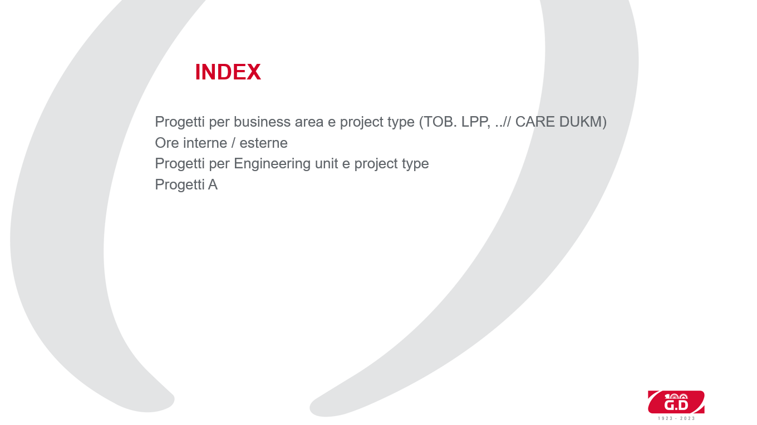

Slide 3
Titolo

